Slide 1
Bagaimana menulis paper jurnal ilmiah yang disukai editor dan reviewer?
M. Zaini Miftah, M.Pd
IAIN Palangka Raya, Kalimantan Tengah
RJI Kalteng-28 Mei 2020

Slide 2
Profil:
Nama: M. Zaini Miftah, M.Pd
ORCID iD: 0000-0003-1815-3075
Dosen Prodi Tadris Bahasa Inggris, FTIK, IAIN Palangka Raya
Editor-in-Chief: Journal on English as a Foreign Language (JEFL) TERAKREDITASI SINTA 2 KemenristekBRIN
Anggota Relawan Jurnal Indonesia (RJI)
Email: m.zaini.miftah@iain-palangkaraya.ac.id
No Hp: +62 81230089794

Slide 3
Apa yg kita bahas?
Title
Introduction
Method
Abstract
Result and Discussion
Conclusion
Acknowledgment
References

Slide 4
Title
Menarik..(biasanya jadi perhatian editor)
10-12 kata
Bukan judul Skripsi/Tesis/Disertasi
Merepresentasikan temuan/isi paper
Judul besar: sub judul (ikuti gaya jurnal target)
Frase (bukan kalimat)
Tidak ada singkatan (kecuali singkatan yg sdh dikenal dunia)

Slide 5
Contoh judul yg menarik
How semantic processing affects recognition memory
Cues to stress in English spelling
(Source: https://www.sciencedirect.com/journal/journal-of-memory-and-language)
The Disciplinary Identity of Second Language Writing
English language teaching of attitude and emotion in digital multimodal composition
The writing of Spanish majors: A longitudinal analysis of syntactic complexity
(Source: https://www.sciencedirect.com/journal/journal-of-second-language-writing)
Do Students Feel that they are Assessed Properly?
Exploring an EFL Teacher’s Beliefs and Practices in Teaching Topical Debates in Mainland China
Reflective Practice in English Language Teaching in Indonesia: Shared Practices from Two Teacher Educators
(Source: http://ijltr.urmia.ac.ir/)

Slide 6
Ethno-Stem Project-Based Learning: Its Impact to Critical and Creative Thinking Skills
Students Critical Thinking Development in National Sciences and Mathematics Competition in Indonesia: A Descriptive Study
The 7E Learning Cycle Approach to Understand Thermal Phenomena
(Source: https://journal.unnes.ac.id/nju/index.php/jpii/index)
CHILDREN’S SOCIAL SKILLS THROUGH TRADITIONAL SPORT GAMES IN PRIMARY SCHOOLS
CLIMATE LITERACY AWARENESS AMONG PRESERVICE TEACHERS IN MALAYSIA
TEACHER COMPETENCE AND DIFFICULTIES IN CONSTRUCTING HOTS INSTRUMENTS IN ECONOMICS SUBJECT
(Source: https://journal.uny.ac.id/index.php/cp/index)

Slide 7
Identitas di bawah judul:
Nama lengkap (tanpa gelar)… terutama nama akhir jangan disingkat…karena metadata akan masuk database scopus, google scholar, dll.
Jangan single author (lebih baik berkolaborasi, maka ada Corresponding author, co-author)
Afiliasi author(s)
Alamat email institusi (bukan gmail, yahoo, dll)

Slide 8
Latar belakang (tujuan penelitian)… (why?)
Abstract
Metode… (How?)
Hasil/result… (What?)
3 hal penting dalam abstract:
Ikuti gaya jurnal target (Lihat Edisi terakhir jurnal tsb)
  Kalimat ke-1-2: kondisi riil di lapangan
  Kalimat ke-3: kondisi ideal
  Kalimat ke-4: tujuan paper
  Kalimat ke-5: metode (proses pengumpulan data, apa instrumennya, analisis data
  Kalimat ke…: hasil
  Tidak ada kesimpulan
  Tidak ada saran
  Jumlah kata: 150-250 (sesuaikan dg jurnal target)

Slide 9
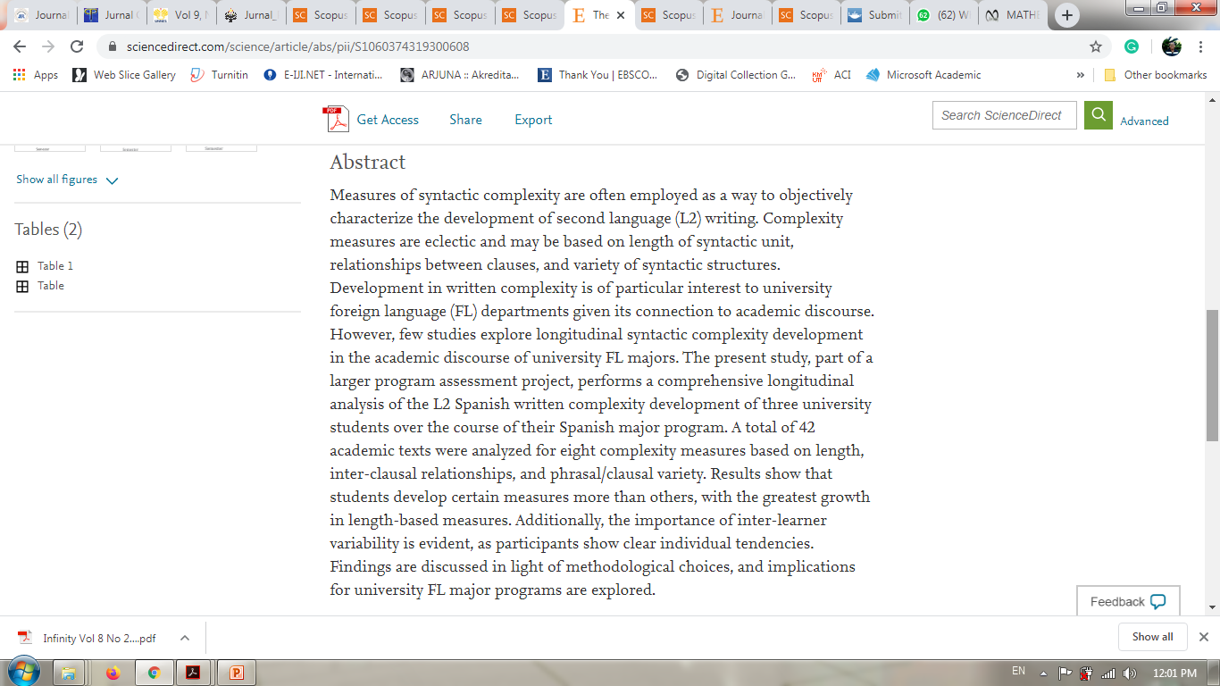

Slide 10
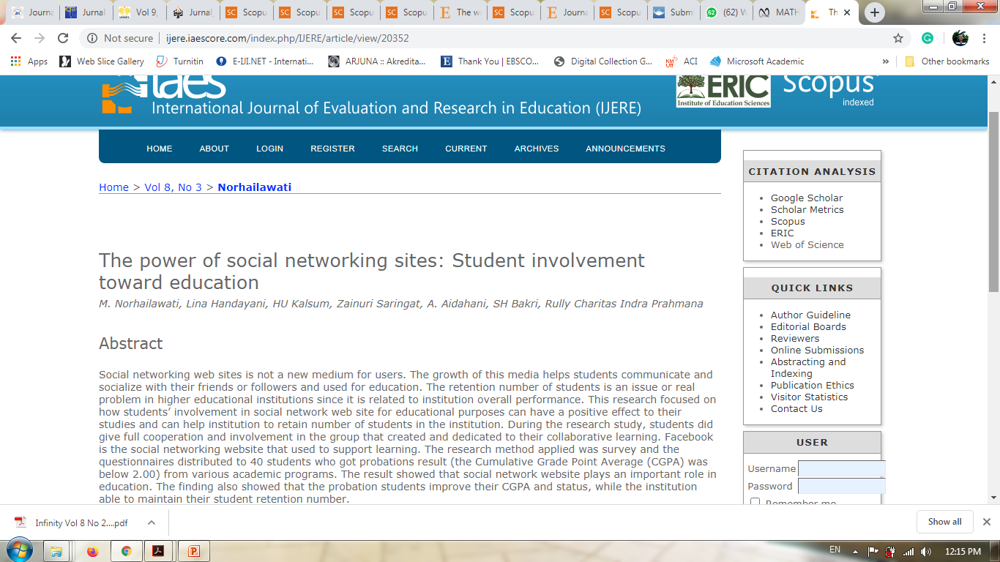

Slide 11
Key words:
Kata kunci: isi dari paper (abstract)
3-5 frase (yang baik adalah frase, Bukan kata)
Ikuti jurnal target

Slide 12
Sebelum menulis harus menyiapkan amunisi referensi yg banyak
Introduction
Tiap paragraf berisi 1 ide pokok, didukung oleh pendapat orang lain (dimulai dari pendapat orang lain dulu, lalu closing statement di bagian akhir paragraf: sehingga, maka dari itu, oleh sebab itu).. Atau boleh dibalik: kita berpendapat dulu lalu didukung oleh pendapat orang lain.
Cara pengutipan misalnya pakai APA style atau ….(ikuti jurnal tujuan)
Pakai referensi 5-10 thn terakhir (Standar artikel yg ber-DOI)
  4-5 paragraf
  Paragraf 1: penting topik
  Paragraf 2: kenyataan di lapangan
  Paragraf 3: solusi yg ditawarkan
  Paragraf 4: kondisi di lapangan bagaimana
  Paragraf 5: novelty/research gap dan rumusan masalah/tujuan penelitian
  Menunjukkan research gap (celah yang akan kita bangun/teliti)
  Tidak ngomongin DEFINISI umum

Slide 13
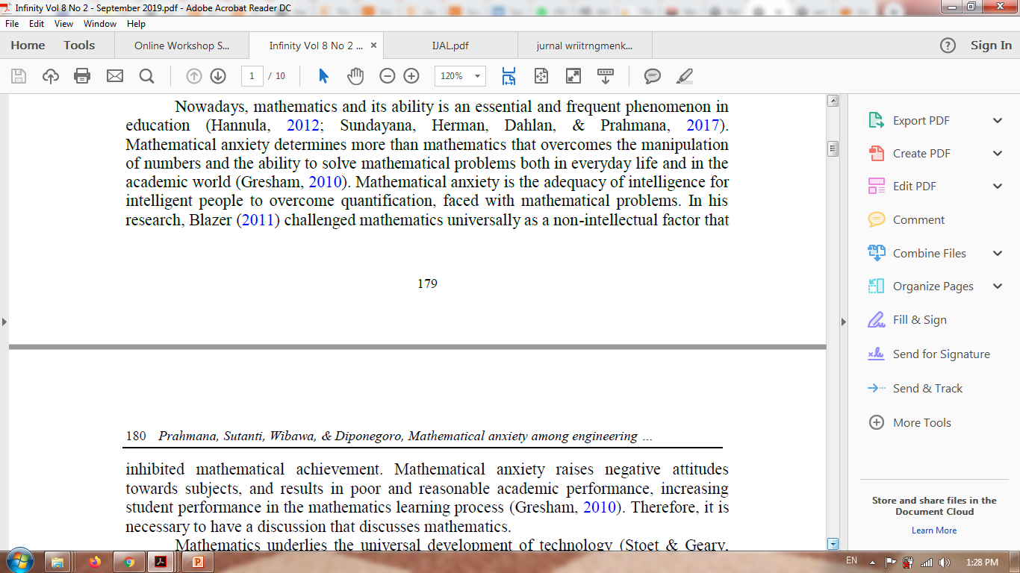

Slide 14
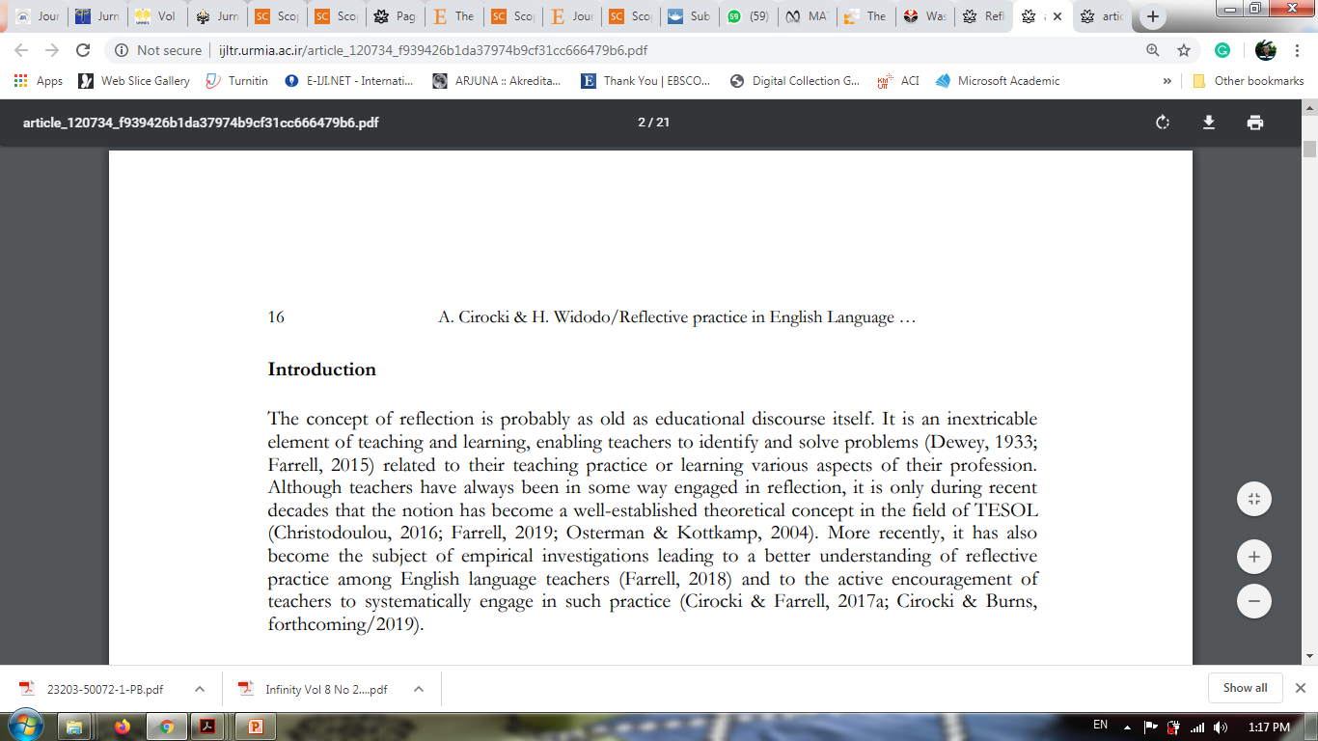

Slide 15
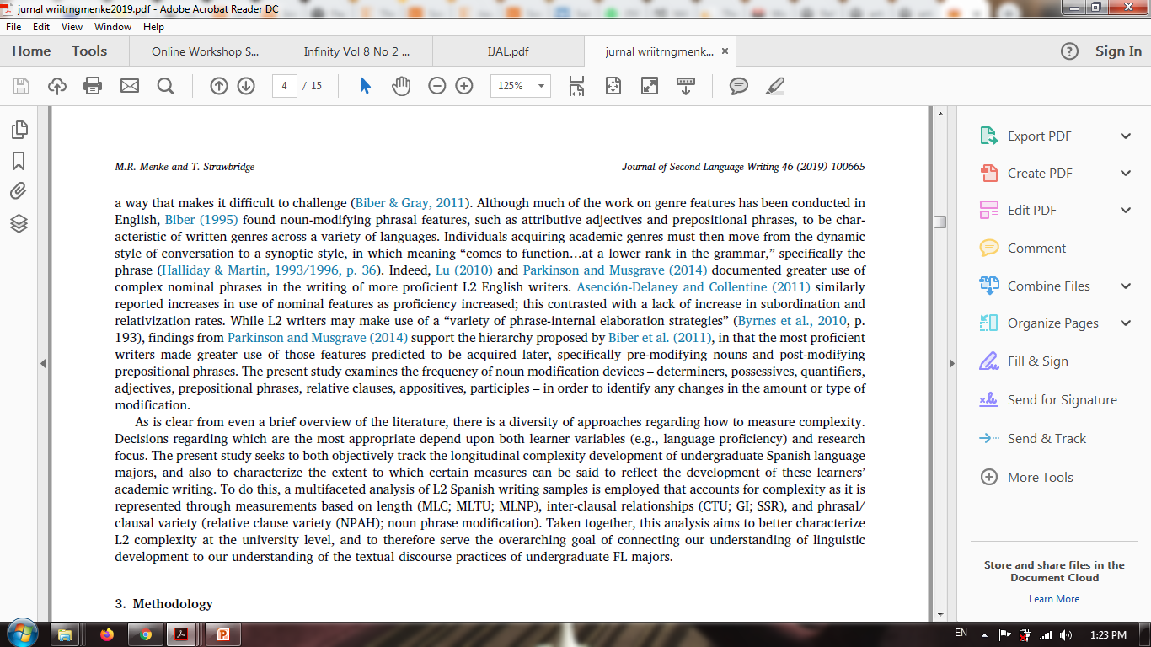

Slide 16
Method
Bisa 1 paragraf
Bisa beberapa paragraf
Bisa per item (research design/method, participant, data collection, data analysis)..ikuti gaya selingkung jurnal target
Tulisan mengalir (lebih mengutamakan tahapan-tahapan pengumpulan data, pakai instrumen, analisis data gmn)
Terukur (supaya editor bisa tahu)
Tidak ngomongin definisi umum
Rujukan diambil dari penelitian sebelumnya yg dikuatkan oleh teori metodologi penelitian atau buku induk (core)
Rumus-rumus tidak perlu ditulis (mengutip saja dari peneliti terdahulu).
Tempat penelitian boleh ditulis/boleh tidak (tidak ada ketentuan baku)
Validity & reliability cukup disebutkan hasilnya (tdk pakai rumus-rumus)

Slide 17
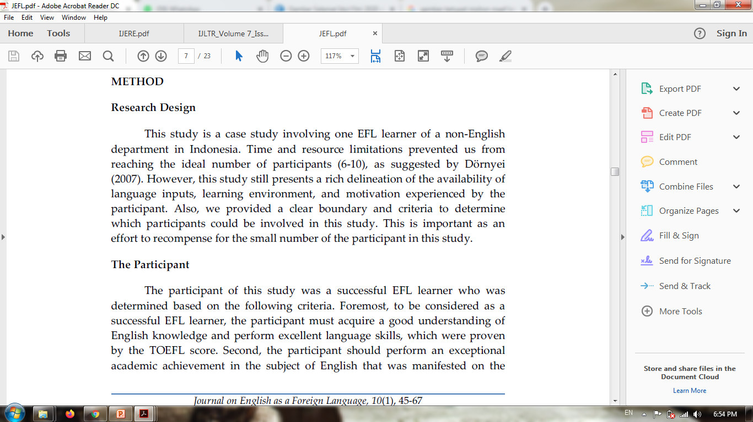

Slide 18
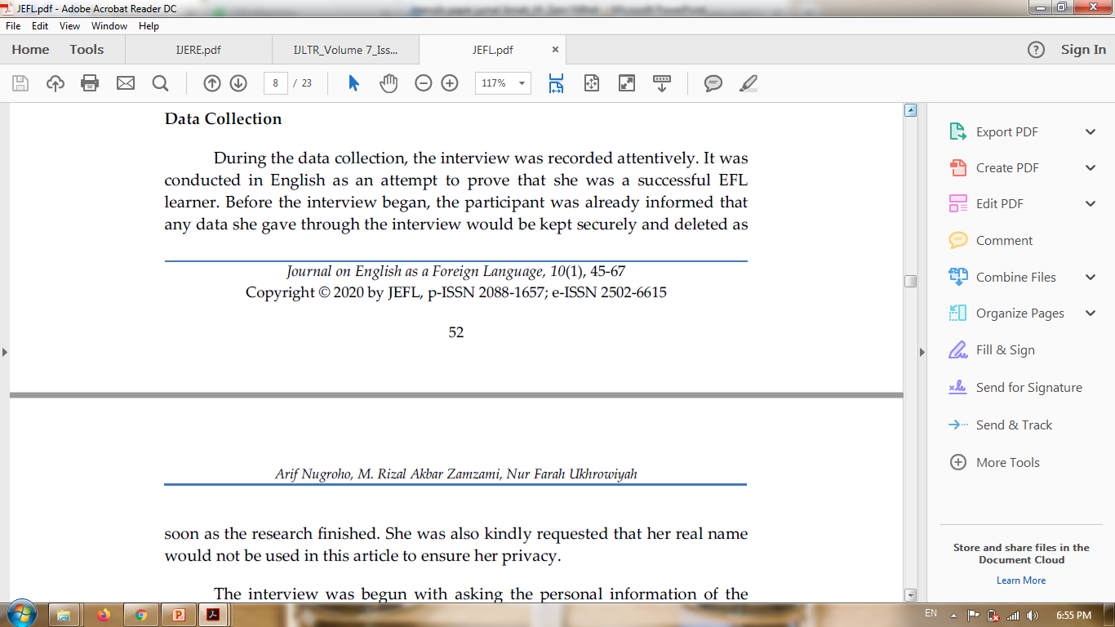

Slide 19
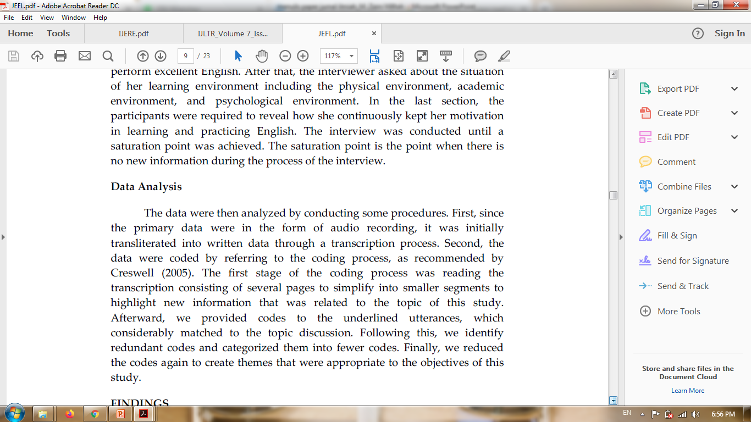

Slide 20
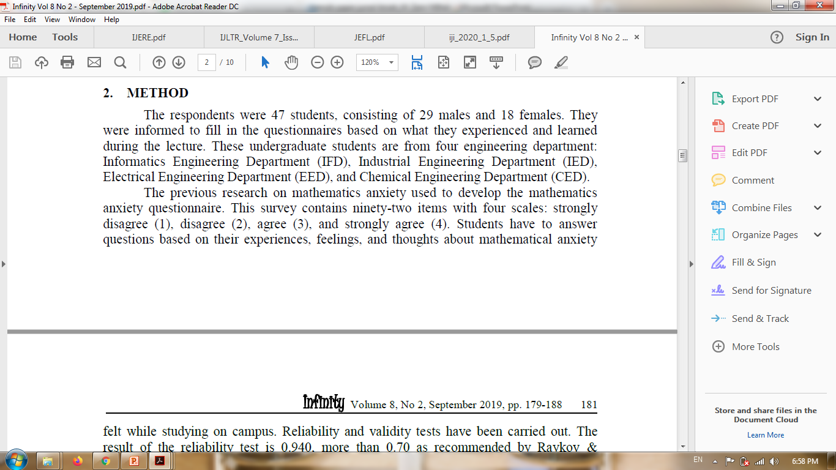

Slide 21
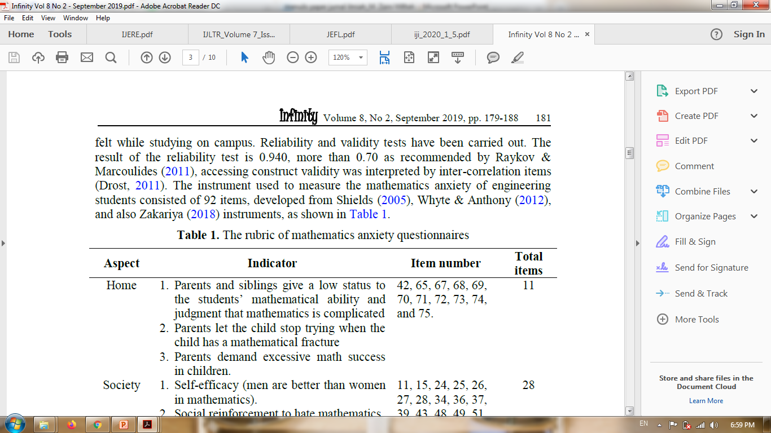

Slide 22
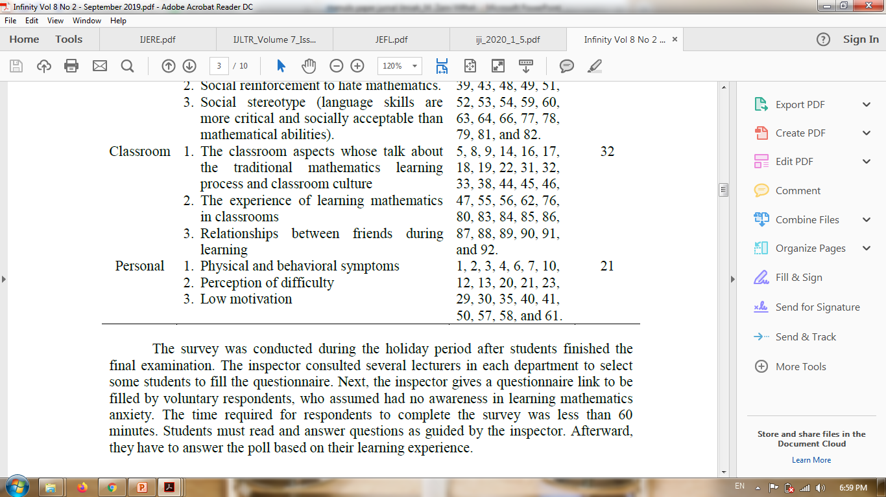

Slide 23
Result and Discussion
Result
Discussion
(Sesuaikan dengan jurnal target)
Result and Discussion
  Result and Discussion
  Result: hasil penelitian… menulisnya harus menarik
  menulis result per item (sesuai dengan temuan penelitian)
  Menjelaskan dengan detail (sangat detail) dalam paragraf
  Tampilkan table, grafik, gambar (menampilkan hasilnya)
  Semua di-link-kan (dirujuk di tulisan/paragraf, misal: Table 1, Figure 1)
  Pakai grafik Histogram (berwarna-warni)
  Dalam paragraf, tdk mengulang penjelasan dari Table, Figure
  Kalau digabung hasil/discusion…(maka Hasil – Discuss ; Hasil—Discuss, dst)
  Hasil observasi/diskriptif (setiap proses tahapan dijelaskan secara detail)
  Hasil interview (menampilkan dialog poin-poin yg menjawab rumusan masalah)..straight to the point

Slide 24
  Discussion… (menkomparasikan result/hasil penelitian dengan penelitian sebelumnya atau dengan teori yg mendukungnya)
  Relevan (yang didiskusikan adalah hal-hal yang didapatkan sesuai result)
  Membahasa per item hasil (jelaskan dengan sangat detail)
  Cari sumber-sumber yg relevan dengan result
  Cari data/hasil riset terdahulu yg bertentangan (ada pertentangan)
  Cari data/hasil riset terdahulu yg sama (ada persamaan)
  Ada closing statement di akhir discussion

Slide 25
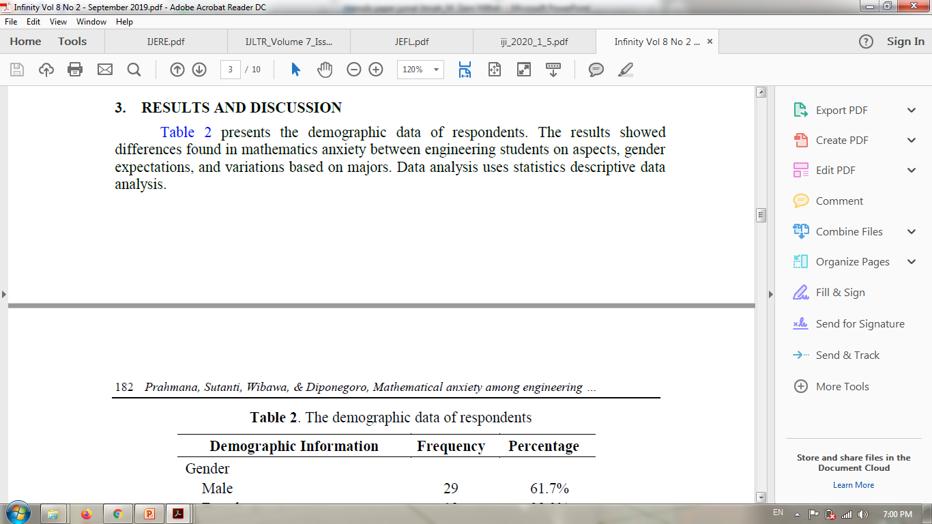

Slide 26
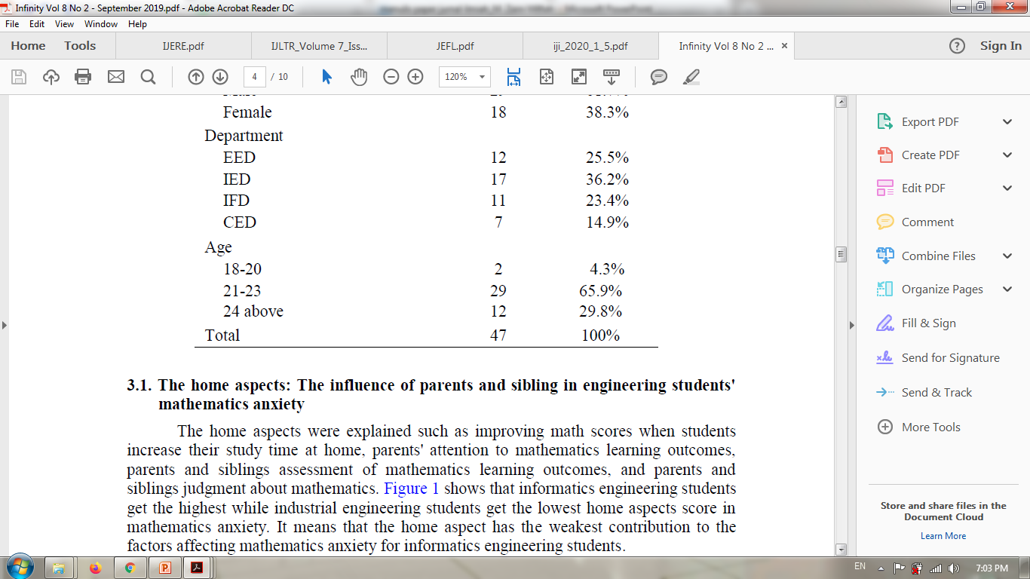

Slide 27
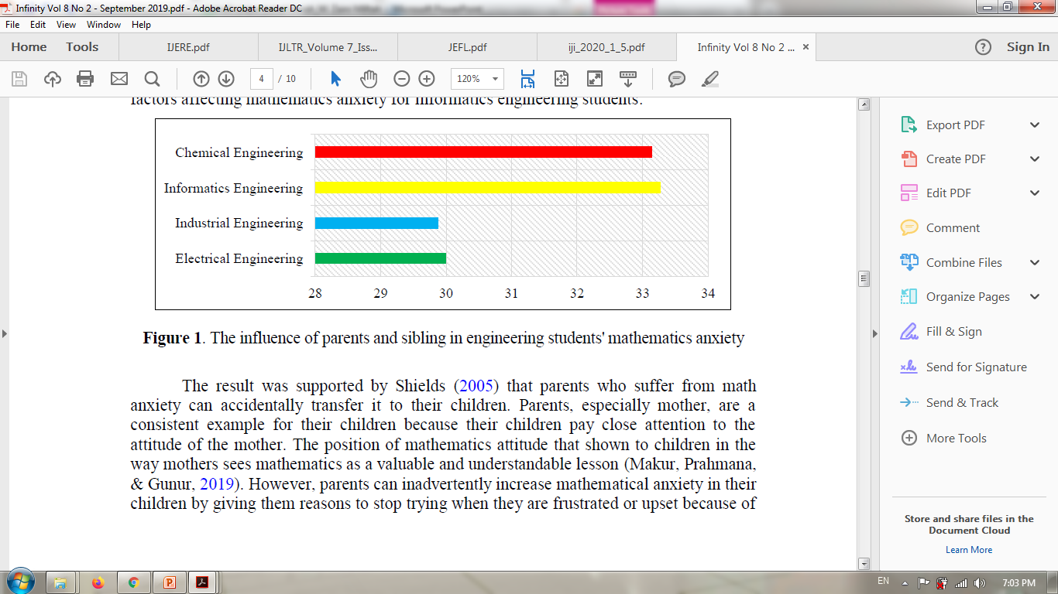

Slide 28
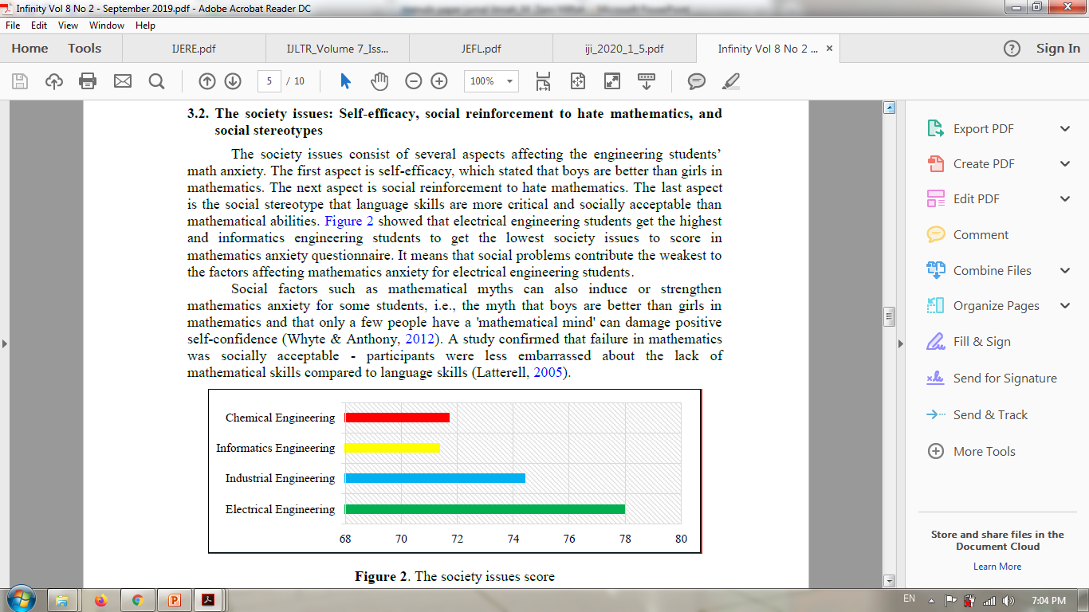

Slide 29
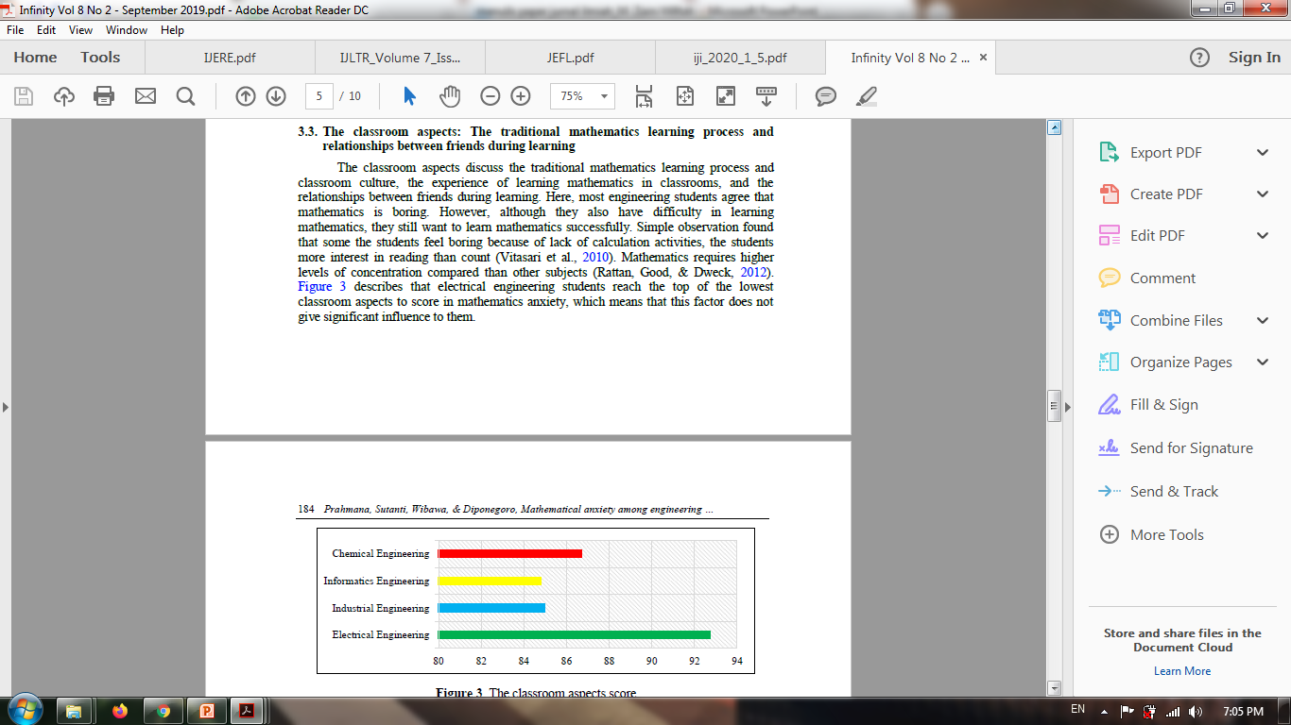

Slide 30
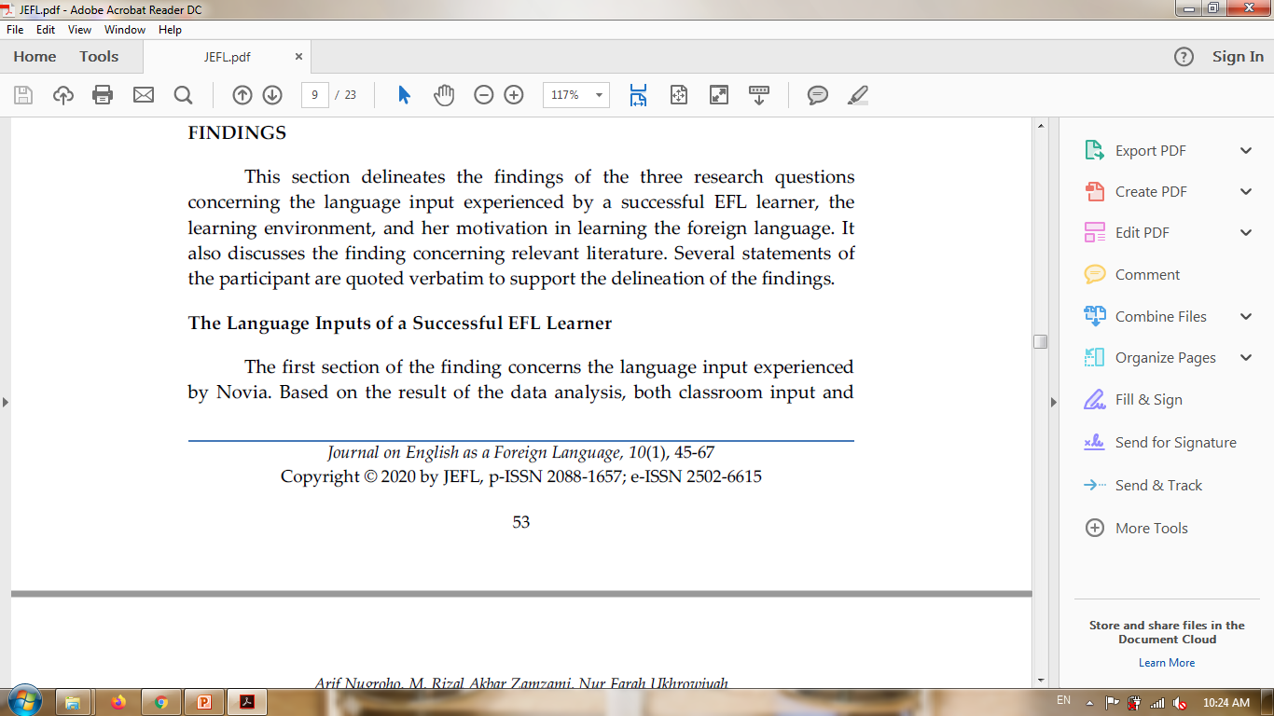

Slide 31
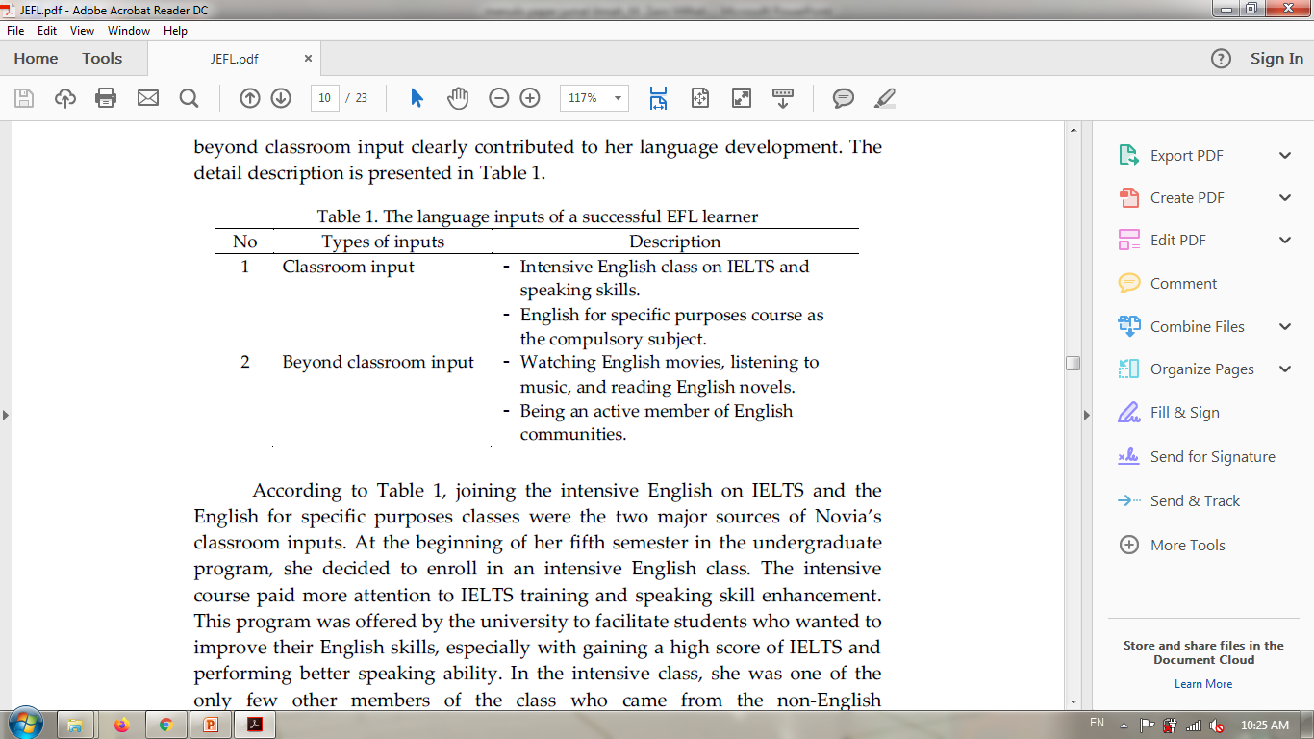

Slide 32
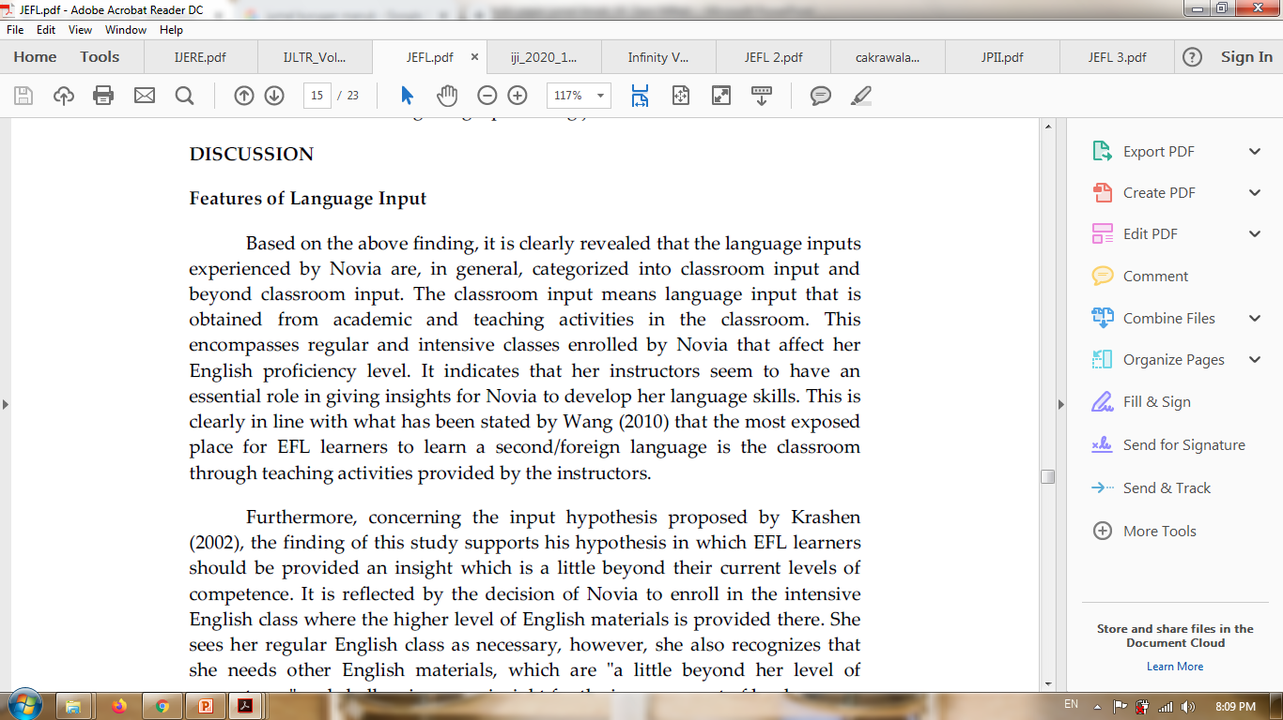

Slide 33
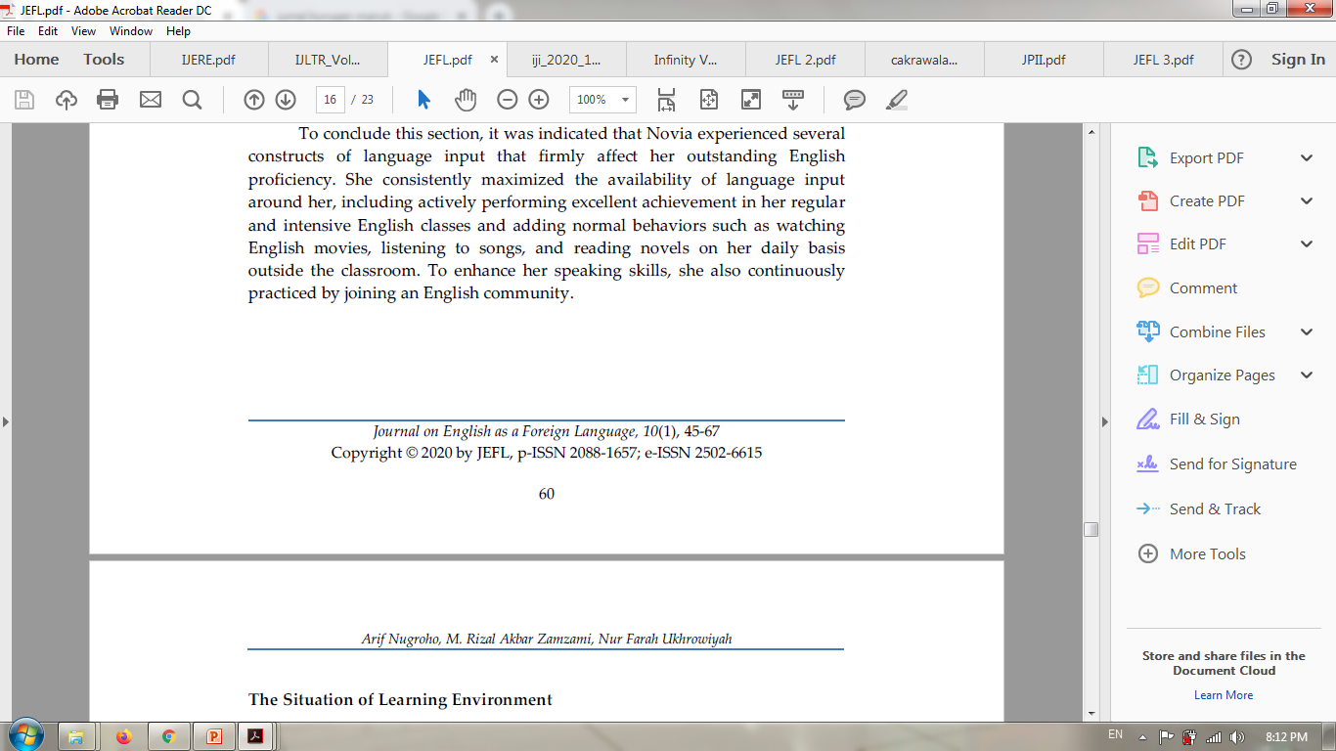

Slide 34
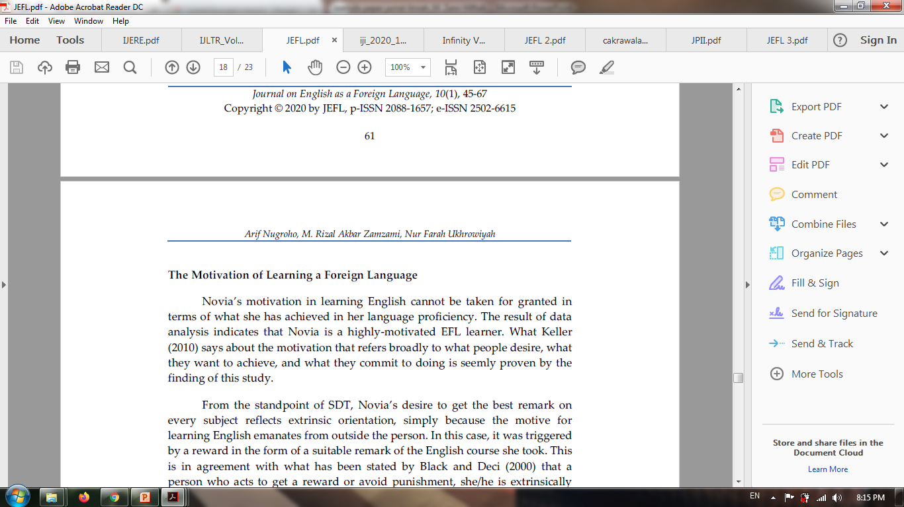

Slide 35
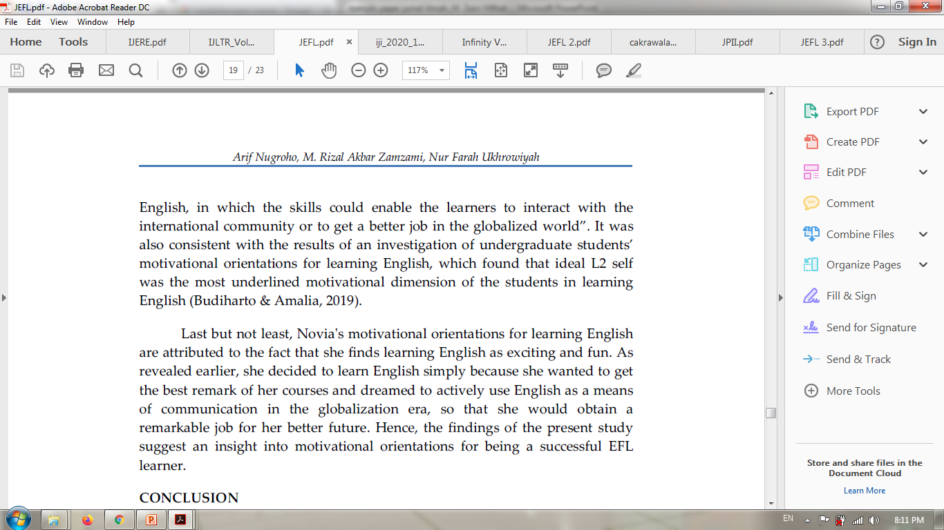

Slide 36
Acknowledgment
Ucapan terima kasih kepada:
Kolega, dosen, mahasiwa, guru di tempat penelitian yang membantu pengumpulan data riset/penulisan paper (yang tidak sebagai co-author).
Institusi yang mensupport funding riset (pemberi dana, reward, hibah/grant misalnya Kemenag, Ristekdikti, Pemprov, dll).
Kampus tempat dosen mengajar/melakukan penelitian, yang memberi tunjangan sertifikasi dosen sebagai dana penelitian.

Slide 37
Conclusion
Fokus pada jawaban atas rumusan masalah yg sudah ditulis di hasil/result
Parafrase discussion (dari closing statement)
1 paragraf saja
Untuk tipe jurnal (Discussion and Conclusion digabung).. Maka kesimpulan ada pada paragraf terakhir.
Representative dari jawaban rumusan masalah
Boleh ada saran dalam kesimpulan
Dalam paper tidak perlu ada keterbatasan penelitian… (penelitian yg dilakukan adalah sudah selesai dengan hasil yg sudah disampaikan)
Hindari numbering dalam kesimpulan/pada paper
Jangan pakai “Based on” (straightforward parafrase dari hasil/jawaban rumusan masalah
Tidak ada rujukan dalam kesimpulan

Slide 38
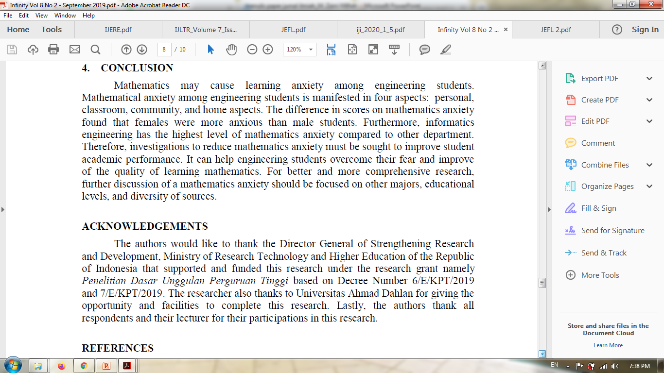

Slide 39
References
Konsisten (ikuti tipe style)
Tidak ada batasan minimal yg baku untuk jumlah referensi (semakin banyak, semakin bagus)
Komplit (ber-DOI)…menyertakan alamat URL DOI
Lihat tipe style jurnal target (pakai APA, MLA, atau…)

Slide 40
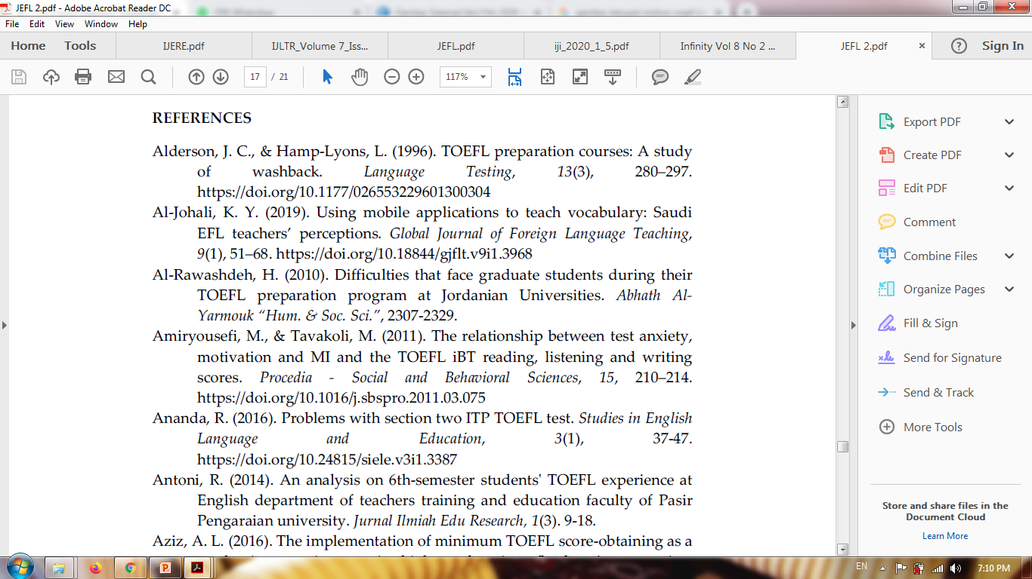

Slide 41
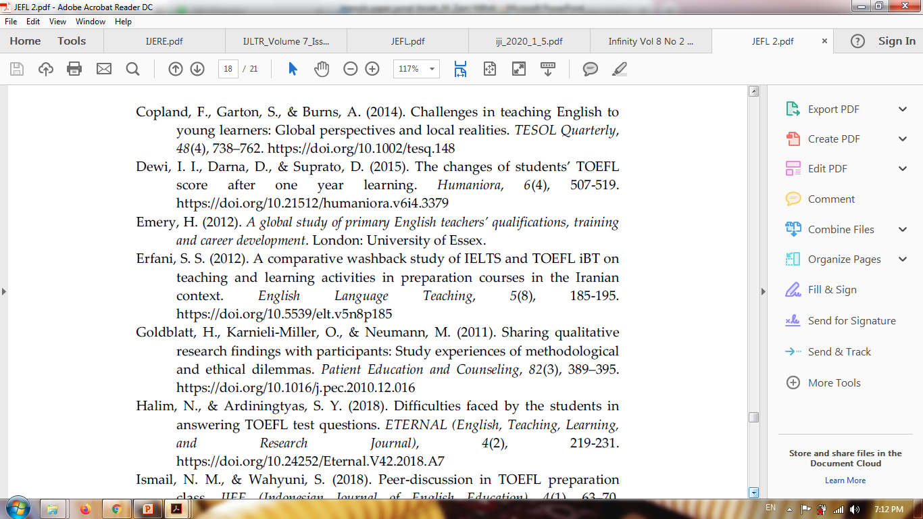

Slide 42
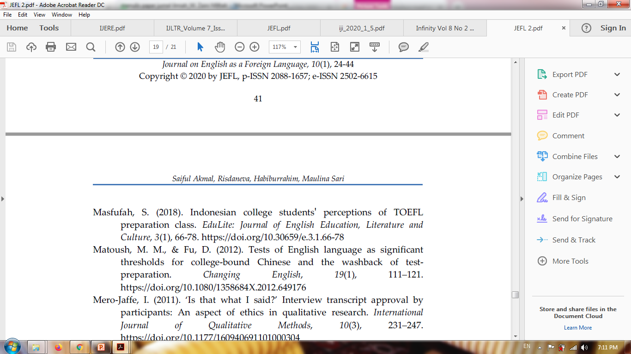

Slide 43



Slide 44



Slide 45


